Slide 1



Séance 5
Stockage local, asynchronisme, i18n
Documentation Maxime Pelletier et Valérie Turgeon

Slide 2
Plan de la séance
Stockage local
Internationalisation
Requête avec Token
Asynchronisme

Slide 3
Stockage local

Slide 4
Stockage local
Nos applications Web Angular ne font de pesistance des données. (Préférences, brouillons de message, paramètres, ...) => actualise la page Web = tout est perdu !
Attention : le stockage local dans le navigateur ≠ stocker des données sensibles : Ce n’est pas une base de données !
Nous aborderons deux solutions :
localStorage : Données permanentes stockées sur le client.
sessionStorage : Données à courte durée stockées sur la session du client.

Slide 5




Stockage local: Données type string
Étape 1 : Identifier la donnée à sauvegarder.
Étape 2 : Créer une fonction enregistrant cette donnée dans le stockage local.
localStorage et sessionStorage sont des variables qui sont accessibles automatiquement dans toutes les classes de l’application. Il ne faut pas les créer !
Clé de votre choix
Valeur
Fonctionnement identique avec localStorage.

Slide 6

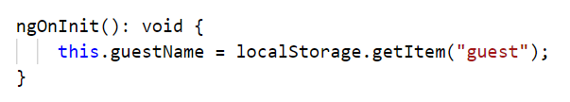
Stockage local: Récupérer une valeur de type string
Étape 1 : Préparer une variable pour stocker la valeur récupérée.
Elle doit pouvoir être null : si échec du stockage local, la valeur null lui sera attribuée
Étape 2 : Récupérer la valeur du stockage local dans la fonction ngOnInit()
La clé spécifiée = à la clé de stockage.
Il est possible que getItem() retourne null si aucune donnée stockée avec cette clé.
Clé de votre choix

Slide 7
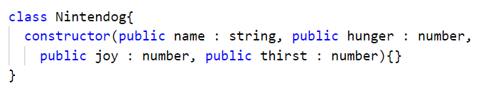

Stockage local: autre type que string
Étape 1 : Identifier la donnée à sauvegarder.
Étape 2 : Créer une fonction enregistrant cette donnée dans le stockage local.
La donnée doit être transformée en string au préalable avec stringify() qui fait partie de la classe utilitaire JSON.
Clé de votre choix

Slide 8

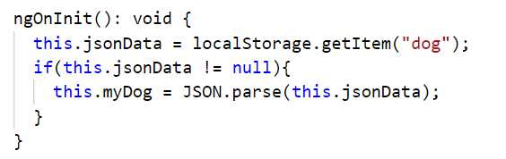
Stockage local: Récupérer une valeur autre que string
Préparer une variable pour stocker la valeur récupérée.
Elle doit pouvoir être null : si échec du stockage local, la valeur null lui sera attribuée
Étape 2 : Récupérer la valeur du stockage local dans la fonction ngOnInit()
La valeur trouvée pourra être transformée dans son type original avec Parse().
Clé de votre choix

Slide 9


Stockage local
Supprimer une donnée dans le stockage local
Que ce soit pour localStorage ou sessionStorage, il existe la méthode .removeItem("clé") pour supprimer une donnée.
Vider le stockage local
Pour un ménage complet, il existe également .clear()

Slide 10
i18n Internationalisation

Slide 11
Internationalisation i18n
Permet l’affichage d’un application Web en plusieurs langues.
Étape 1 : Installer deux nouvelles dépendances npm
npm install @ngx-translate/core
npm install @ngx-translate/http-loader
NOTE Redémarrer Visual Studio Code s’il ne détecte pas les nouveaux fichiers.

Slide 12
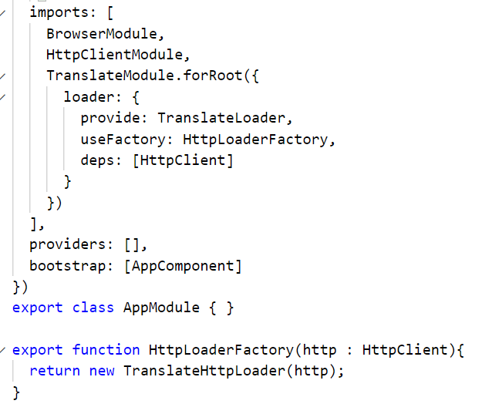
Internationalisation
Étape 2 : Configuration dans app.module.ts
TranslateModule, permet de configurer la traduction.
TranslateHttpLoader, chargera des traductions depuis des fichiers produits.
app.module.ts
Configurer la façon dont seront générées / chargées les traductions. Ici TranslateHttpLoader. Avecque HttpClient est une dépendance associée.
Créer une fonction exportable pour instancier un TranslateHttpLoader accédant à la dépendance HttpClient.

Slide 13
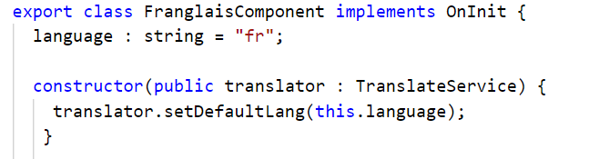
Internationalisation
Étape 3 : Dans le composant à internationalisé: injecter le service TranslateService et définir la langue par défaut.
Dans le constructeur : Injecté TranslateService.
Définir la langue par défaut au service. (Dans ce cas-ci, "fr")
La langue par défaut a été spécifiée dans une variable de classe. Ce n’est pas obligatoire, mais cette variable nous servira plus tard.

Slide 14
Internationalisation: Étiqueter les contenus
Étape 4 : internationalisés dans le template HTML du composant, plusieurs façons:
#1 « Translation pipe »
#2 « Translation directive » en attribut
#3 « Translation directive » en contenu
Méthode de votre choix. But : étiqueter tous les éléments avec du texte. Attention, chaque étiquette aura la forme nom_composant.étiquette_unique

Slide 15
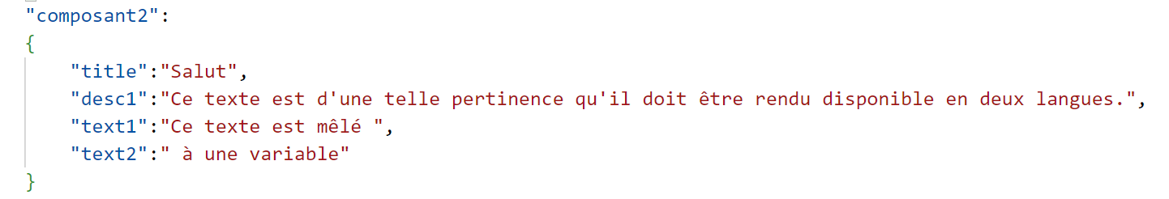
Internationalisation
Étape 4 : Si jamais il y a une variable mêlée à du texte

Slide 16
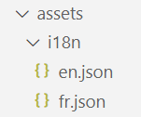
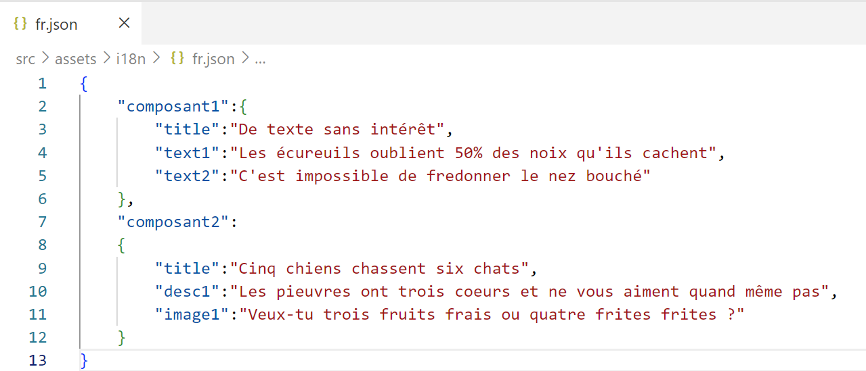
Internationalisation
Étape 5 : Produire les fichiers de traductions.
Dans le dossier assets, un sous-dossier « i18n » contenant un fichier JSON par langage. "fr" comme langue par défaut = au moins un fichier nommé « fr.json ».
Format: un attribut (Ex : "text1") par étiquette correspondant dans le template HTML.
Une « section » (Ex : "composant1") par composant. Ne pas oublier virgules séparant les attributs !
Nom exact du composant

Slide 17

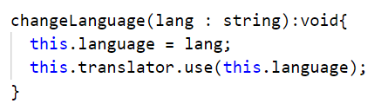
Internationalisation: Commutateur de langue
Étape 6 : Permettre à l’utilisateur de changer de langue...
Exemple : Boutons dans la page
Fonction dans le composant :
TanslateService.use() permet d’automatiquement charger les contenus de la langue demandée dans le template HTML.

Slide 18
Requête avec Token

Slide 19
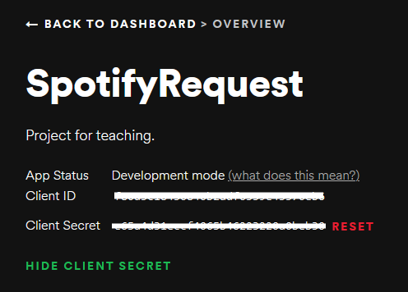
Requête avec Token
Certaines API requièrent une authentification, exemple: l’API Spotify https://developer.spotify.com/documentation/web-api/quick-start/
Étape 1 : Créer un compte Spotify pour obtenir un « Client ID » et un « Client Secret » (Soupirez un bon coup et roulez les yeux)
https://open.spotify.com/ : Créer un compte
https://developer.spotify.com/dashboard : Visiter le Dashboard, créer une application, vérifier son Client ID et Client Secret.

Slide 20
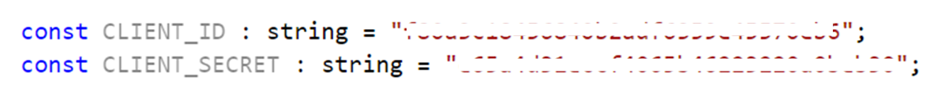
Requête avec Token
Étape 2 : Hard-coder (Par soucis de simplicité) le Client Id et le Client Secret et créer une fonction de connexion à l’API.
L’identifiant et le secret sont déclarés en constantes à l’extérieur de la classe, juste au-dessous de la classe de notre service ou composant.
NOTE: dans une vraie application, l’utilisateur est amené à se connecter à son compte Spotify et l’application utilise l’ID et le Secret du compte Spotify de l’utilisateur. (Comme le code est côté client, seul l’utilisateur peut profiter de son ID et de son Secret)
La fonction de connexion (voir la diapo suivante) permet de construire une requête avec un en-tête spéciale pour demander un Token d’authentification à l’API Spotify. Ce Token permet ensuite de faire des requêtes de données à l’API.
Ce token possède une date d’expiration.
Constantes au dessus de la classe du service ou composant.

Slide 21
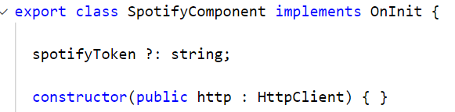
Requête avec Token
Étape 2 : Hard-coder (Par soucis de simplicité) le Client Id et le Client Secret et créer une fonction de connexion à l’API.
Fonction de connexion dans le service / composant
Une variable de classe stocke le Token d’authentification
connect(): void {
let body = new HttpParams()
.set('grant_type', 'client_credentials');
let httpOptions = {
headers: new HttpHeaders({
'Content-Type': 'application/x-www-form-urlencoded',
'Authorization': 'Basic ' + btoa(CLIENT_ID + ':' + CLIENT_SECRET)
})
};
this.http.post<any>('https://accounts.spotify.com/api/token', body.toString(), httpOptions)
.subscribe(res => {
console.log(res);
this.spotifyToken = res.access_token;
});
}
Classe d’un service ou composant
btoa() est une fonction qui encode en ASCII base 64
Le but: Récupérer le token, qu’on glisse dans notre variable de classe.
Le résultat de cette requête est un objet JSON qui contient le token.

Slide 22
Requête avec Token
Étape 3 : Réaliser une requête (Exemple : Infos sur un artiste)
Similaire à celles pour Last FM, sauf qu’on doit glisser un en-tête avec notre token !
getArtist(): void {
const httpOptions = {
headers: new HttpHeaders({
'Content-Type': 'application/json',
'Authorization': 'Bearer ' + this.spotifyToken
})
};
this.http.get<any>('https://api.spotify.com/v1/search?type=artist&offset=0&limit=1&q=' + this.artistName, httpOptions)
.subscribe(x => {
console.log(x);
this.artist = new Artist(x.artists.items[0].id,
x.artists.items[0].name,
x.artists.items[0].images[0].url);
});
}
Notez que si vous utilisez ce code, vous aurez besoin d’une classe Artist et d’une variable de classe artist.
https://developer.spotify.com/documentation/web-api/reference/#/operations/get-an-album

Slide 23
Requête avec Token
Étape 3 : Réaliser une requête (Exemple : Obtenir les albums d’un artiste)
Similaire à celles pour Last FM, sauf qu’on doit glisser un en-tête avec notre token !
getAlbums(): void {
const httpOptions = {
headers: new HttpHeaders({
'Content-Type': 'application/json',
'Authorization': 'Bearer ' + this.spotifyToken
})
};
this.http.get<any>("https://api.spotify.com/v1/artists/" + this.artist.id + "/albums?include_groups=album,single", httpOptions)
.subscribe(x => {
this.albums = [];
console.log(x);
for(let i = 0; i < x.items.length; i++){
this.albums.push(new Album(x.items[i].id, x.items[i].name, x.items[i].images[0].url));
}
});
}
Notez que si vous utilisez ce code, vous aurez besoin de classes Artist, Album, et Song et de variables de classe artist (Type : Artist) et albums (Type : Album[]).

Slide 24
Requête avec Token
Étape 3 : Réaliser une requête (Exemple : Obtenir les chansons d’un album)
Similaire à celles pour Last FM, sauf qu’on doit glisser un en-tête avec notre token !
getSongs(album: Album): void {
const httpOptions = {
headers: new HttpHeaders({
'Content-Type': 'application/json',
'Authorization': 'Bearer ' + this.spotifyToken
})
};
this.http.get<any>("https://api.spotify.com/v1/albums/" + album.id, httpOptions)
.subscribe(x => {
album.songs = [];
console.log(x);
for(let i = 0; i < x.tracks.items.length; i++){
album.songs.push(new Song (x.tracks.items[i].id, x.tracks.items[i].name));
}
});
}
Notez que si vous utilisez ce code, vous aurez besoin de classes Album et Song. Remarquez également que la fonction reçoit un Album en paramètre, dont elle remplira la liste de chansons.

Slide 25
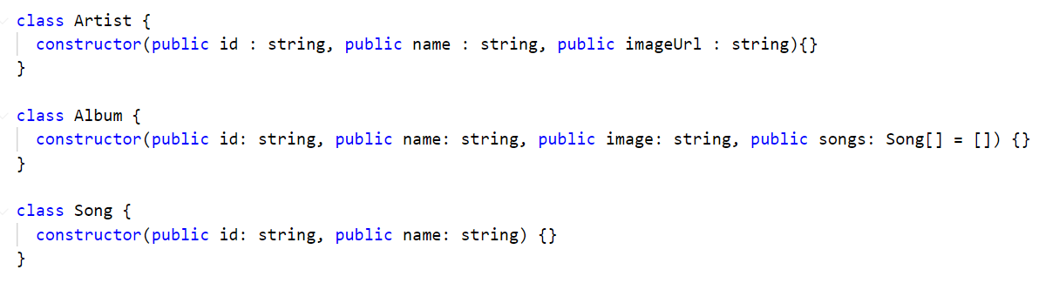
Requête avec Token
Étape 3 : Classes Artist, Album et Song utilisées pour ces requêtes.
NOTE: Ajouter le préfixe « export » si ces classes sont dans des fichiers séparés.

Slide 26
Requête avec Token
Étape 4 : Afficher les résultats des requêtes et remplir le template HTML pour permettre à l’utilisateur de lancer les fonctions.
Utiliser:
Les formulaires avec (ngSubmit)
Les inputs avec [(ngModel)]
Les événements (click) pour appeler des fonctions
Les *ngFor et les *ngIf

Slide 27
Authentification: asynchronisme

Slide 28
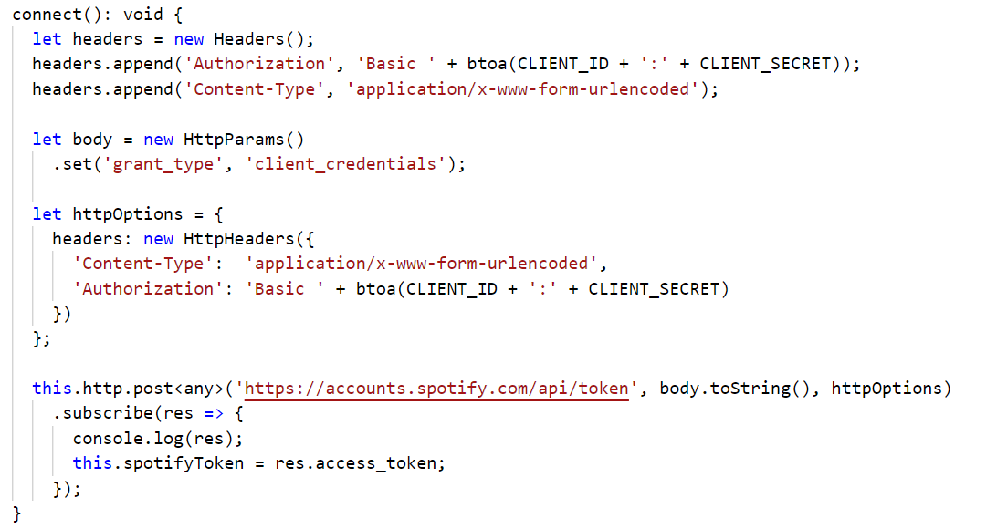
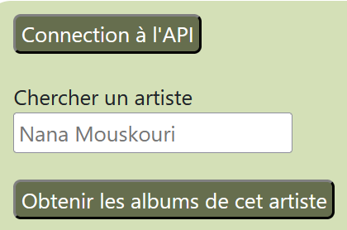
Asynchronisme
Exemple: situation où forcer l’attente de la résolution d’une Promise est important : Connexion à l’API Spotify => obtenir le token d’authentification AVANT d’envoyer les autres requêtes.
Exemple précédent, il fallait appuyer sur un bouton pour se connecter à l’API Spotify... PUIS, on pouvait ensuite faire les requêtes pour obtenir des informations sur des artistes.
fonction permettant de se connecter: obtenir un Token d’authentification.
La connexion implique d’envoyer une requête à l’API Spotify = prend du temps.
Les problèmes potentiels...

Slide 29
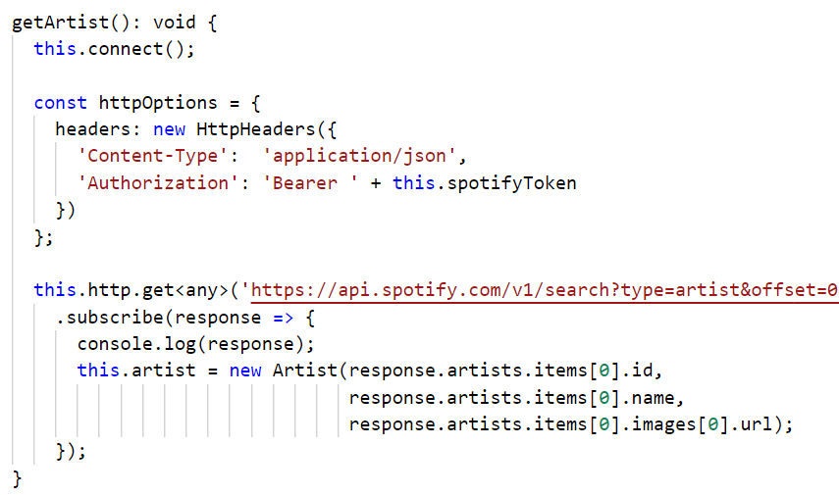
Asynchronisme
Lancer la connexion élégamment: pas de bouton => à la première requête lancée par l’utilisateur, il se connecte en même temps.
On appelle la méthode connect() qui récupère un token d’authentification et le range dans la variable de classe this.spotifyToken...
Ensuite le code pour une requête qui obtient les informations sur un artiste.
PROBLÈME ! connect() long(car contient une requête http) et l’exécution du code se poursuit sans attendre... Une fois arrivé à l’autre requête, la variable this.spotifyToken n’est pas encore remplie et on va lancer une requête SANS token ! -> Elle va donc échouer. Il fallait attendre que connect() soit terminé...

Slide 30
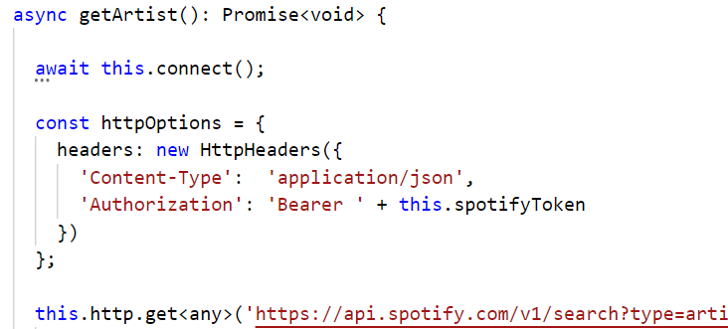
Asynchronisme
Solution : await et async.
Mettre await devant l’appel de la méthode connect() pour forcer l’exécution du code à attendre.
Utiliser await oblige à mettre le mot-clé « async » devant la fonction et à mettre le type de retour Promise<T>.
Ce n’est pas suffisant ! Il faut modifier la méthode connect() également. voir prochaine diapositive...

Slide 31
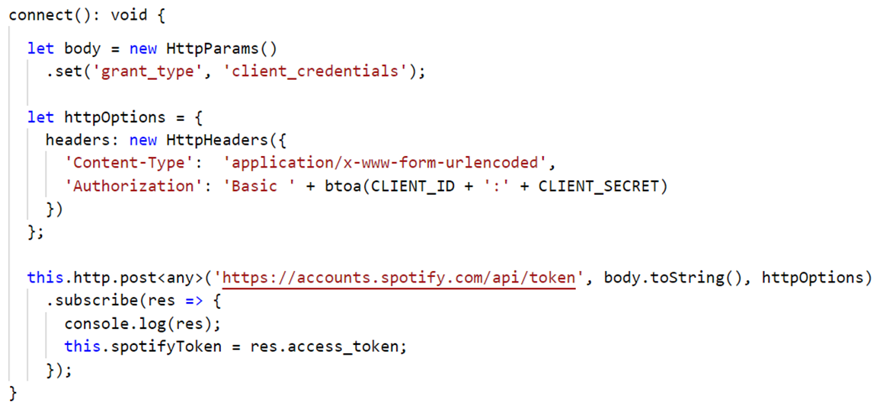
Asynchronisme
Problème avec connect()
Dans connect(), on voit que le dernier bloc est une requête http... sous forme d’Observable<T> avec un bloc .subscribe()
La méthode se termine sans attendre que la requête soit résolue.
L’exécution du code se poursuit sans attendre de remplir notre variable this.spotifyToken.
Modifications supplémentaires requises. (Voir prochaine diapositive)

Slide 32
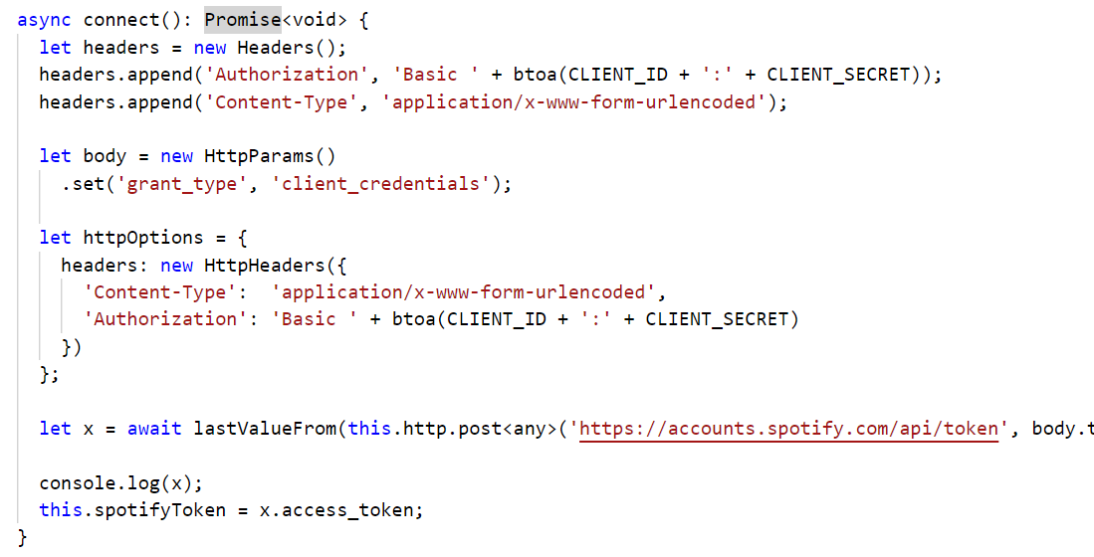

Asynchronisme
Modifier connect()
Mettre la requête dans une Promise avec lastValueFrom()
Mettre await devant la requête pour obliger l’exécution du code à patienter.
Utiliser await pour rendre la fonction async et à mettre Promise<T> comme type de retour.
Ça fonctionne!!!
✅

Slide 33
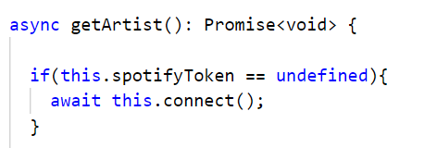

Asynchronisme
Ne pas se connecter systématiquement
Si on ne veut pas demander un nouveau token d’authentification à chaque appel de la fonction getArtist()... (Perte de temps) Ajouter un if() pour appeler uniquement la méthode connect lorsque notre token Spotify est vide.

